Slide 1

Kính chào quý thầy cô và các bạn!

Slide 2
Báo Cáo
Đề tài Hình thành ý tưởng, thiết kế và triển khai hệ thống
Quản lý nhà hàng
Nhóm 11:
Nguyễn Quốc Tĩnh(NT)
Nguyễn Thị Huyền Trang
Lớp: 57K2 – CNTT
Học phần: Lập trình trực quan
Giảng viên: Cao Thanh Sơn

Slide 3
1. Mục tiêu, nội dung khóa luận
Mục tiêu:
Thiết kế phần mềm quản lý nhà hàng.
Nội dung:
Phần mềm “Hình thành ý tưởng, thiết kế và triển khai hệ thống Quản lý Nhà hàng” giúp các nhà hàng tiện lợi hơn trong việc quản lý và thanh toán hóa đơn một cách nhanh chóng, chính xác.

Slide 4
2. Lý do chọn đề tài
⁕ Nhà hàng MyLove có khoảng 50 bàn. Tổ chức nhà hàng có: 3 thu ngân, 1 quản lý, 1 thủ kho, 1 bếp trưởng và 30 nhân viên bồi bàn
+ Nhân viên phụ trách bàn sẽ ghi lại (2 bản) những món khách hàng đã gọi, 1 bản giao cho nhà bếp, 1 bản để ở quầy thu ngân.
+ Trên mỗi phiếu gọi món có ghi số bàn, ngày và tên nhân viên order bàn đó.
+ Nếu khách hàng gọi thêm món thì nhân viên ghi thêm 1 phiếu mới, vẫn ghi số bàn, ngày và tên mình
+ Nhân viên thu ngân sử dụng chương trình trên máy tính để tính tiền các thực đơn mà khách hàng đã gọi, in hóa đơn, trên hóa đơn thanh toán có ghi ngày giờ thanh toán và tên nhân viên order.
+ Nhân viên order đem hóa đơn đó cho khách, nếu khách không có gì thắc mắc thì khách trả tiền cho nhân viên, nhân viên đem tiền và hóa đơn vào cho quầy thu ngân, nhân viên thu ngân đóng dấu đã thanh toán vào hóa đơn.
+ Hầu hết các nghiệp vụ quản lý và thanh toán đều được thực hiện theo cách thủ công, gây chậm trễ, phiền toái cho khách hàng

Slide 5
2. Lý do chọn đề tài
➔Theo hiện trạng nêu trên, các nhà hàng cần áp dụng công nghệ vào việc quản lý, thanh toán hóa đơn khách hàng. Việc sử dụng một phần mềm chuyên nghiệp trong các nghiệp vụ của nhà hàng sẽ làm tăng khả năng quản lý, nhanh chóng và chính xác trong khâu thanh toán.

Slide 6
3. Các chức năng yêu cầu
- Thêm, xóa, sửa Thực Đơn.
- Thêm, xóa, sửa Nhân Viên.
- Thêm, xóa, sửa Nguyên Liệu.
- Thêm, xóa, sửa Nhà Cung Cấp.
- Gọi món.
- Chế biến
- Yêu cầu nguyên liệu từ nhà bếp đến kho nguyên liệu
- Xuất nguyên liệu từ kho đến nhà bếp
- Gửi yêu cầu mua nguyên liệu cần đến quản lý
- Quản lý xác nhận có đồng ý mua nguyên liệu
- Thủ kho xác nhận đã nhập nguyên liệu
- Thu ngân xác nhận thanh toán tiền mua nguyên liệu
- Lập hóa đơn.
- In hóa đơn, Quản lý hóa đơn.
- Thống kê Hóa Đơn
+ Theo ngày
+ Theo tháng năm
+ Theo khoảng ngày.

Slide 7

4. Phân tích - Phân quyền người sử dụng
Nhập xuất nguyên liệu
In hóa đơn
Thu ngân
Phê duyệt nhập nguyên liệu
Hệ thống đăng nhập
Thủ kho
Quản lý nhân viên
Bồi bàn
Lập hóa đơn
Quản lý thực đơn
Tra cứu nhân viên
Quản lý hóa đơn
Gọi món cho khách
Giám đốc
Quản lý nguyên liệu
Khách
Tra cứu thực đơn
Quản lý nhà cung cấp
Chế biến
Nhà bếp

Slide 8
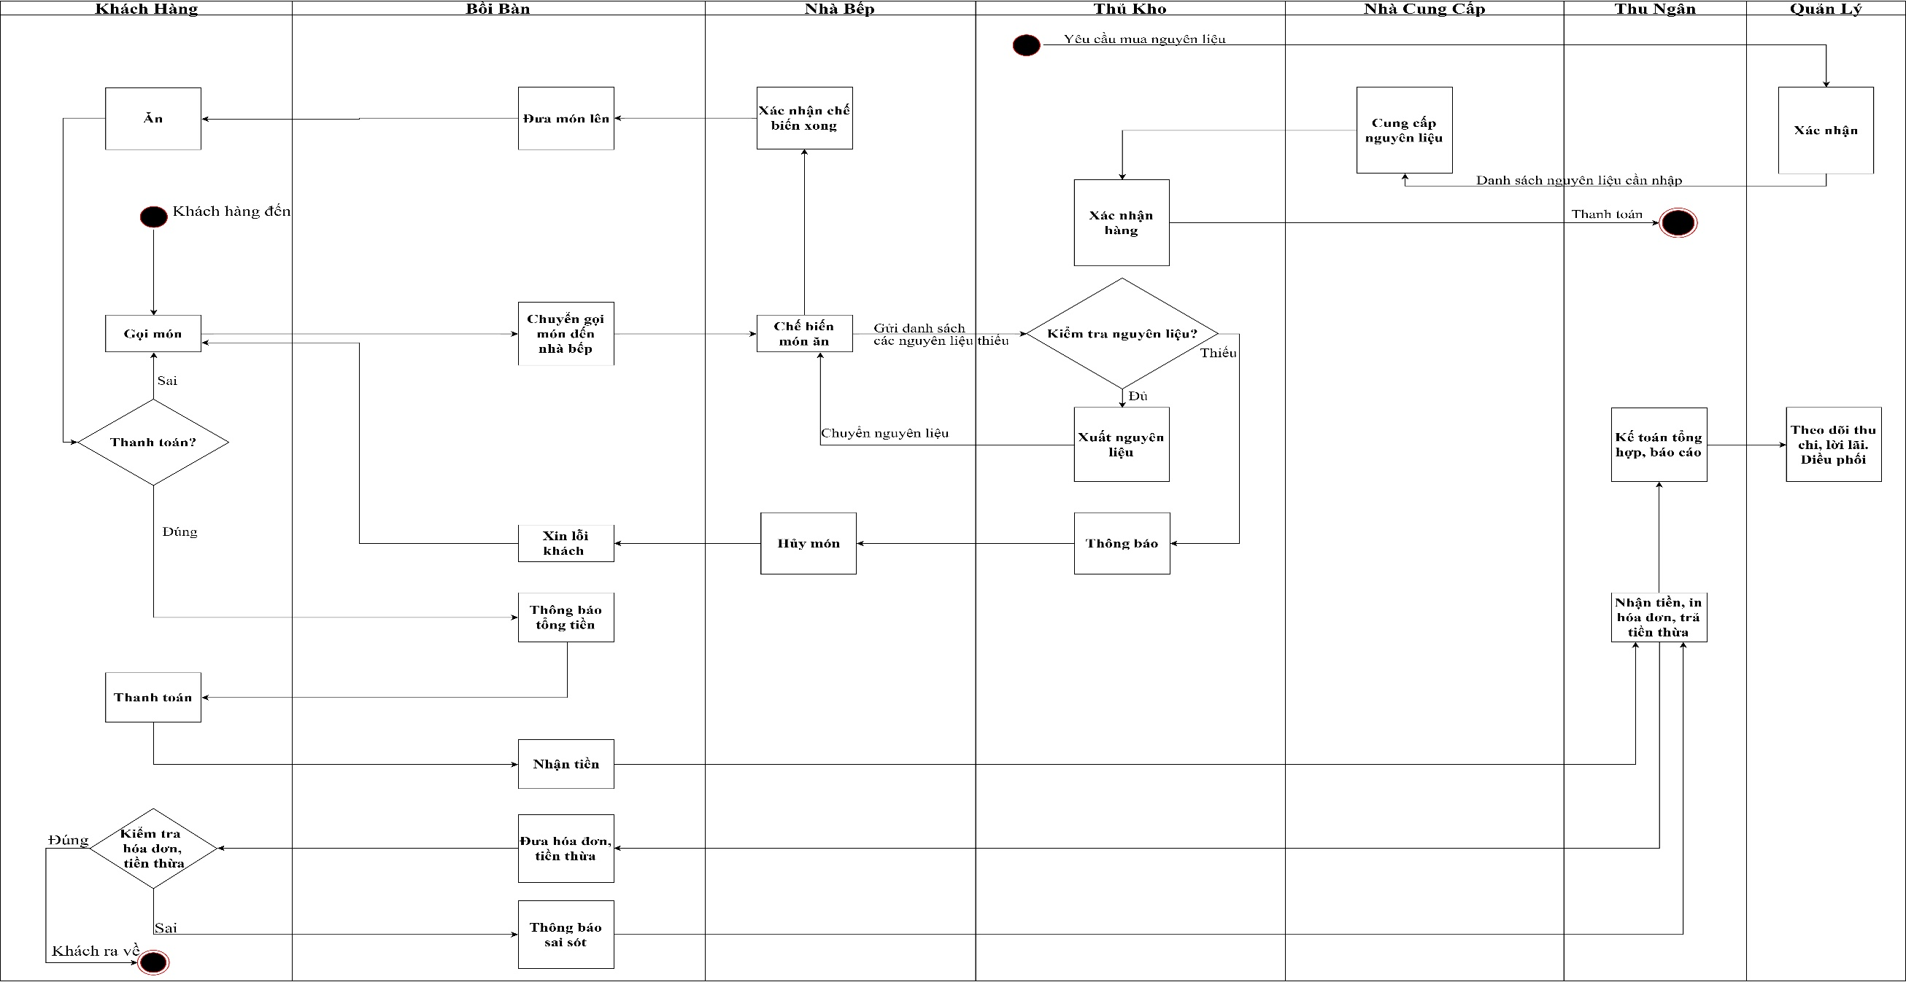
4. Phân tích - Quy trình hoạt động

Slide 9
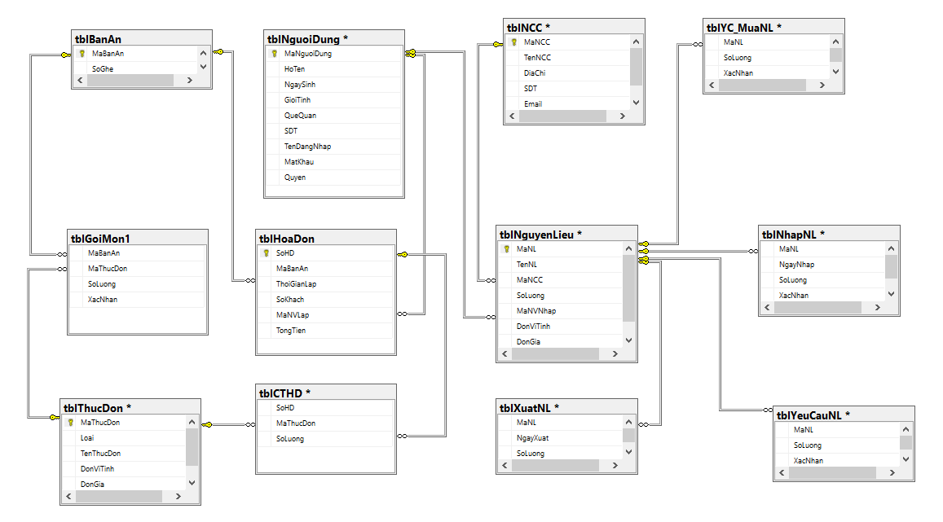
4. Phân tích - dữ liệu

Slide 10
Mô tả bảng Thực Đơn
STT | Tên Cột | Kiểu dữ liệu | Kích thước | Ràng buộc
1 | MaThucDon | Nvarchar | 10 | Khóa chính
2 | Loai | Nvarchar | 50
3 | TenThucDon | Nvarchar | 50
4 | DonViTinh | Nchar | 10
5 | DonGia | Numeric | (18,0)

Slide 11
Mô tả bảng Người Dùng
STT | Tên Cột | Kiểu dữ liệu | Kích thước | Ràng buộc
1 | MaNguoiDung | Nvarchar | 10 | Khóa chính
2 | HoTen | Nvarchar | 50
3 | NgaySinh | Date
4 | GioiTinh | Nvarchar | 10
5 | QueQuan | Nvarchar | 50
6 | SDT | Nvarchar | 11
7 | TenDangNhap | Nvarchar | 30
8 | MatKhau | Nvarchar | 30
9 | Quyen | Nvarchar | 20

Slide 12
Mô tả bảng Nguyên Liệu
STT | Tên Cột | Kiểu dữ liệu | Kích thước | Ràng buộc
1 | MaNL | Nvarchar | 10 | Khóa chính
2 | TenNL | Nvarchar | 50
3 | MaNCC | Nvarchar | 10 | Khóa ngoại (tblNCC)
4 | SoLuong | int
5 | DonViTinh | Nchar | 10
6 | DonGia | Numeric | (18,0)

Slide 13
Mô tả bảng Nhà Cung Cấp
STT | Tên Cột | Kiểu dữ liệu | Kích thước | Ràng buộc
1 | MaNCC | Nvarchar | 10 | Khóa chính
2 | TenNCC | Nvarchar | 50
3 | DiaChi | Nvarchar | 50
4 | SDT | Nvarchar | 11
5 | Email | Nvarchar | 50

Slide 14
Mô tả bảng Bàn Ăn
STT | Tên Cột | Kiểu dữ liệu | Kích thước | Ràng buộc
1 | MaBanAn | Int |  | Khóa chính
2 | SoGhe | Int

Slide 15
Mô tả bảng Hóa Đơn
STT | Tên Cột | Kiểu dữ liệu | Kích thước | Ràng buộc
1 | SoHD | Nvarchar | 10 | Khóa chính
2 | MaBanAn | Int |  | Khóa ngoại(tblBanAn)
3 | ThoiGianLap | Datetime
4 | SoKhach | Int
5 | MaNVLap | Nvarchar | 10 | Khóa ngoại(tblNguoiDung)
6 | TongTien | Numeric | (18,0)

Slide 16
Mô tả bảng Chi tiết Hóa đơn
STT | Tên Cột | Kiểu dữ liệu | Kích thước | Ràng buộc
1 | SoHD | Nvarchar | 10 | Khóa chính Khóa ngoại(tblHoaDon)
2 | MaThucDon | Nvarchar | 10 | Khóa ngoại(tblThucDon)
3 | SoLuong | Int

Slide 17
Mô tả bảng Gọi Món
STT | Tên Cột | Kiểu dữ liệu | Kích thước | Ràng buộc
1 | MaBanAn | Int |  | Khóa chính Khóa ngoại(tblBanAn)
2 | MaThucDon | Nvarchar | 10 | Khóa ngoại(tblThucDon)
3 | SoLuong | Int
4 | XacNhan | Nvarchar | 10

Slide 18
Mô tả bảng Yêu cầu Nguyên liệu (từ nhà bếp)
STT | Tên Cột | Kiểu dữ liệu | Kích thước | Ràng buộc
1 | MaNL | Nvarchar | 10 | Khóa chính Khóa ngoại(tblNguyenLieu)
2 | SoLuong | Int
3 | XacNhan | Nvarchar | 20

Slide 19
Mô tả bảng Xuất Nguyên liệu
STT | Tên Cột | Kiểu dữ liệu | Kích thước | Ràng buộc
1 | MaNL | Nvarchar | 10 | Khóa chính Khóa ngoại(tblNguyenLieu)
2 | NgayXuat | Datetime
3 | SoLuong | Int

Slide 20
Mô tả bảng Nhập Nguyên liệu
STT | Tên Cột | Kiểu dữ liệu | Kích thước | Ràng buộc
1 | MaNL | Nvarchar | 10 | Khóa chính Khóa ngoại(tblNguyenLieu)
2 | NgayNhap | Datetime
3 | SoLuong | Int
4 | XacNhan | Nvarchar | 50

Slide 21
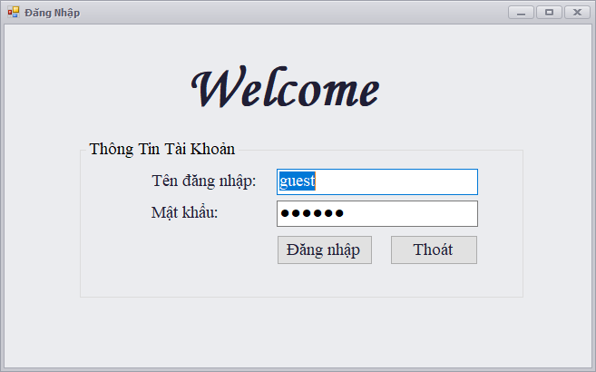
5. Giao diện – đăng nhập

Slide 22
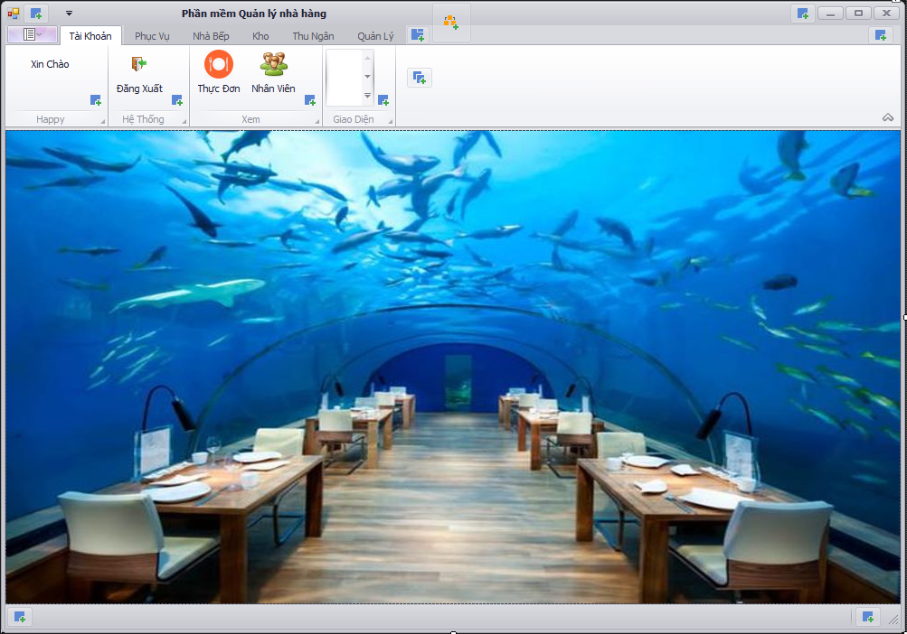
5. Giao diện – Chính

Slide 23
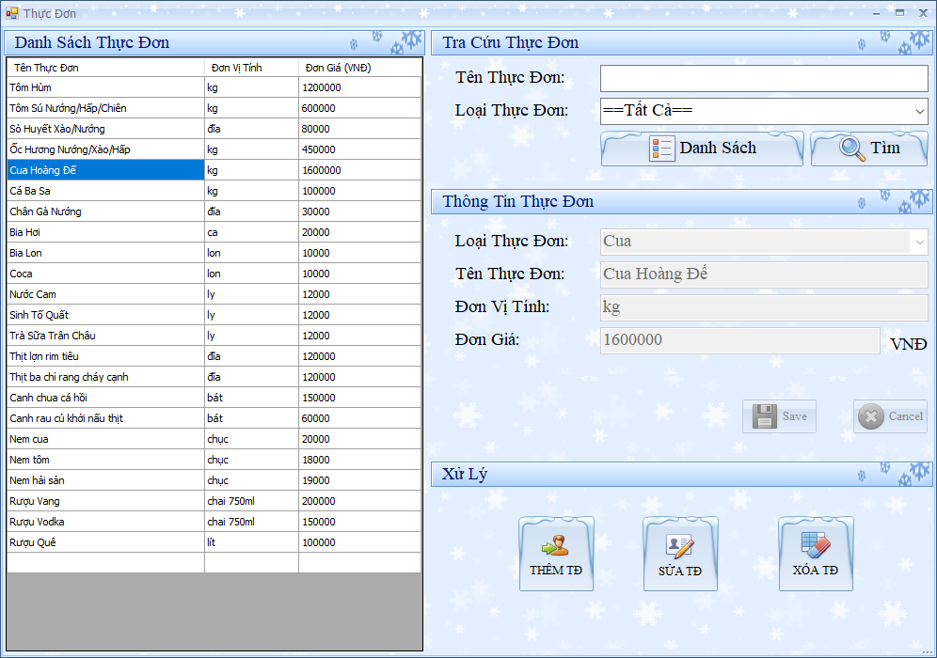
5. Giao diện – Thực đơn

Slide 24
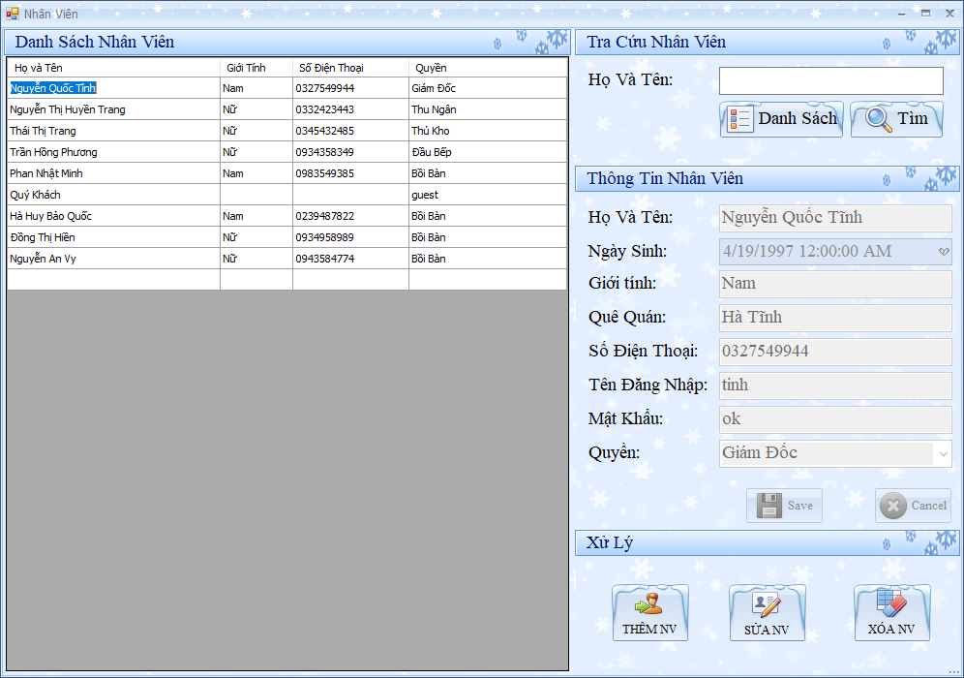
5. Giao diện – Nhân viên

Slide 25
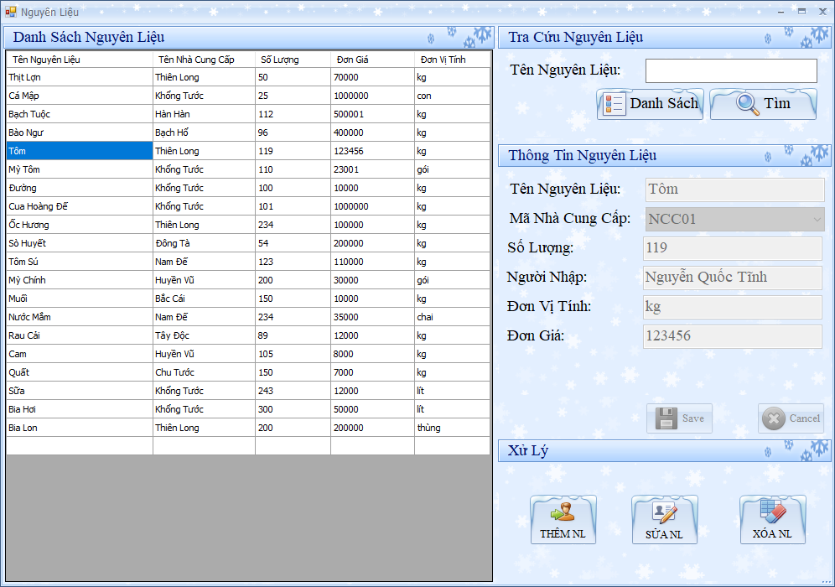
5. Giao diện – nguyên liệu

Slide 26
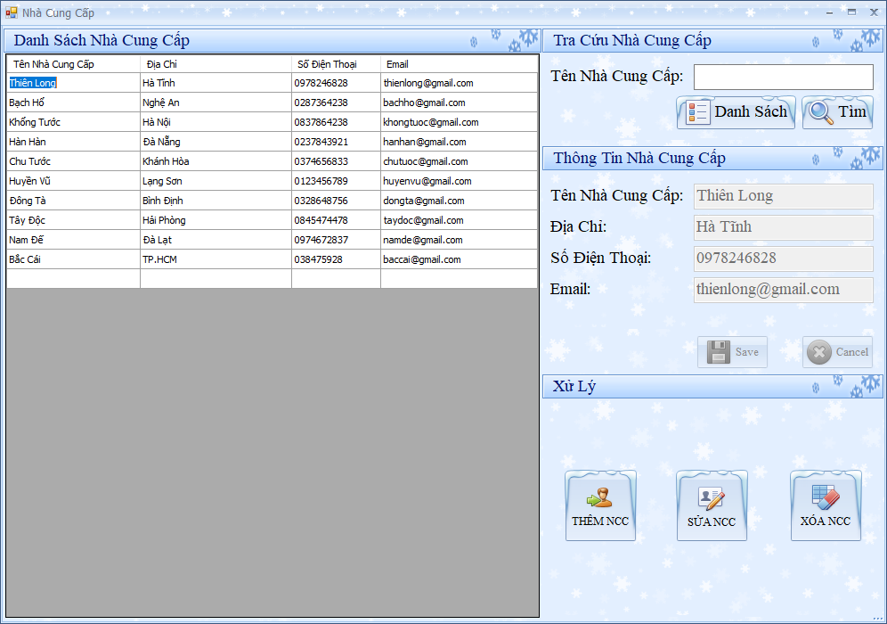
5. Giao diện – nhà cung cấp

Slide 27
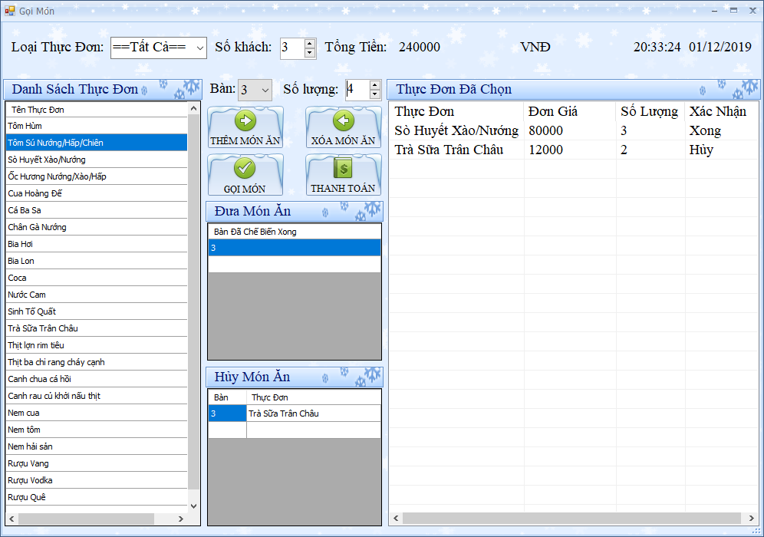
5. Giao diện – Gọi món

Slide 28
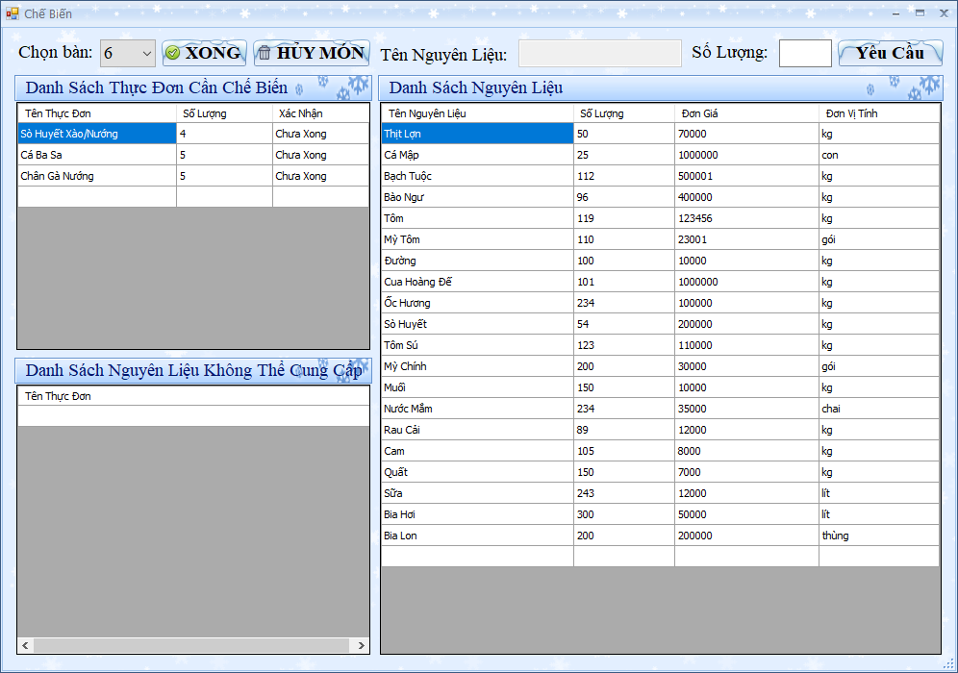
5. Giao diện – chế biến

Slide 29
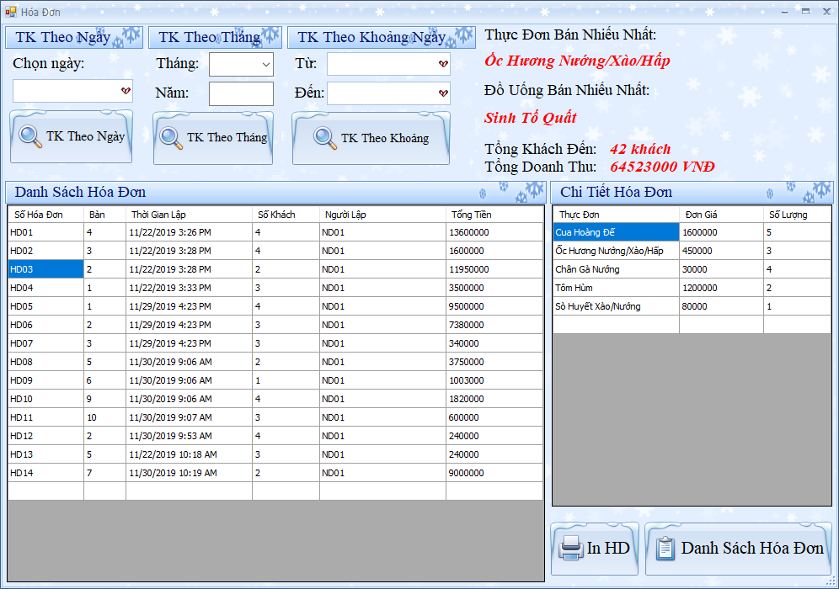
5. Giao diện – hóa đơn

Slide 30
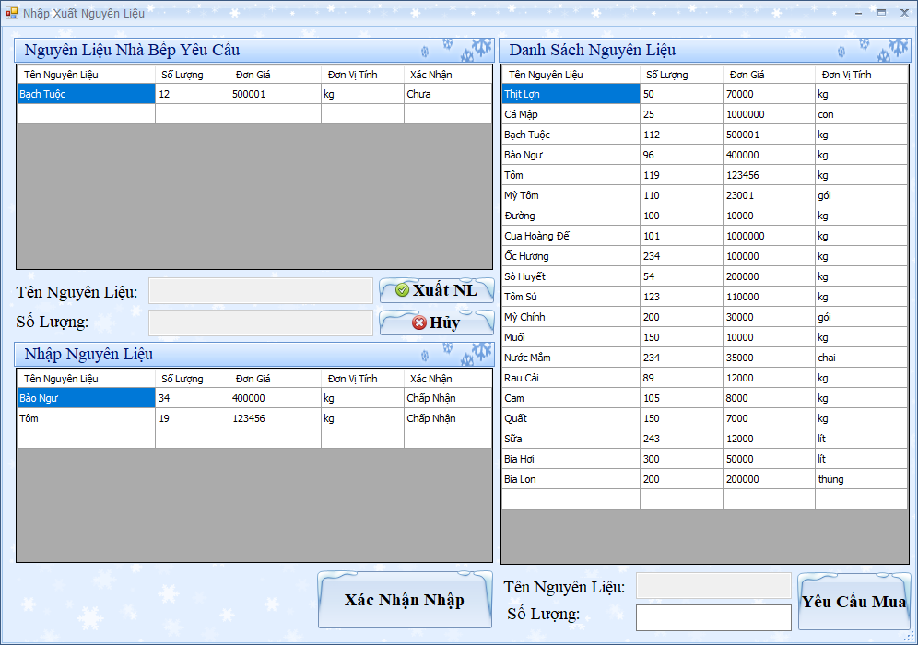
5. Giao diện – Nhập xuất nguyên Liệu

Slide 31
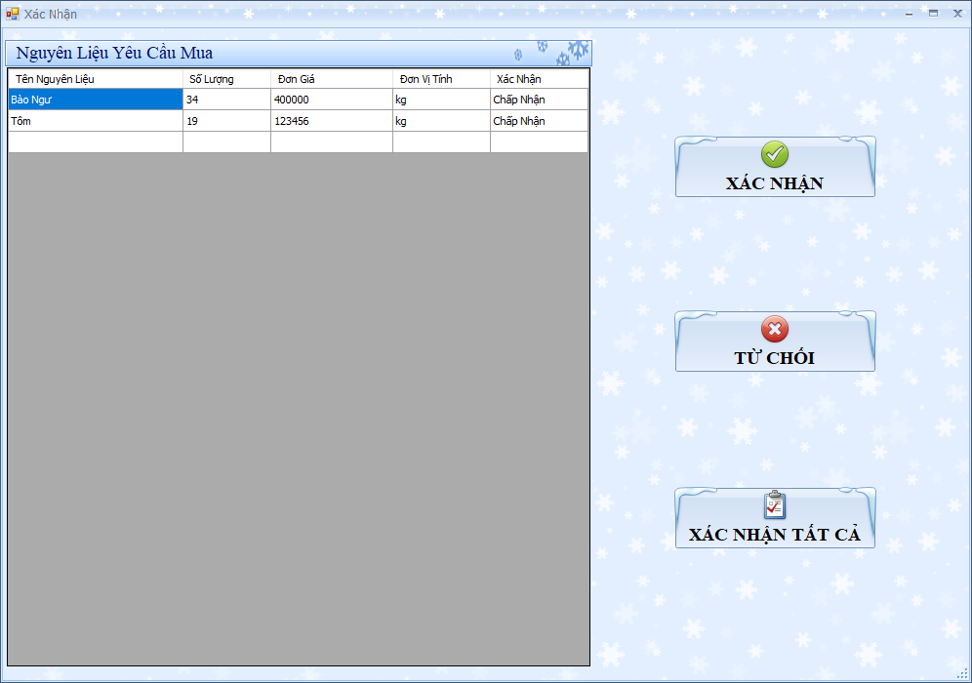
5. Giao diện – phê duyệt nhập nguyên liệu

Slide 32
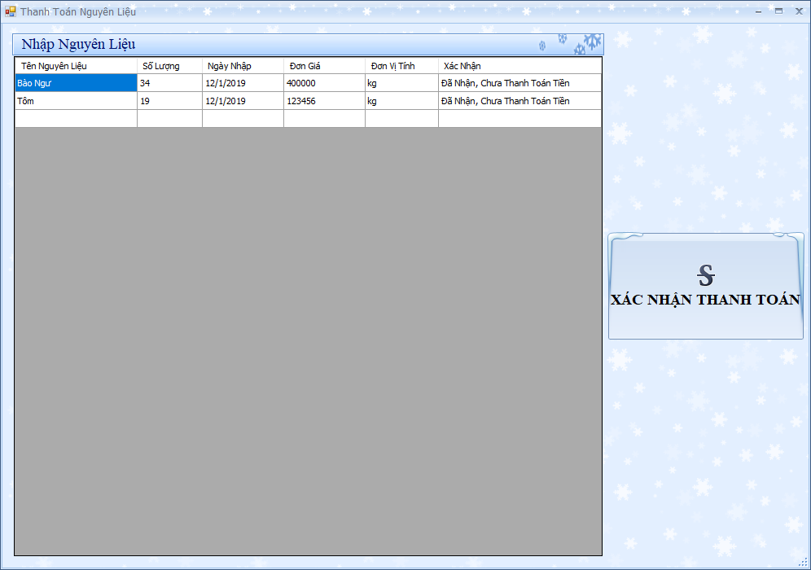
5. Giao diện – Thanh toán tiền nguyên liệu

Slide 33
6. Ưu, nhược điểm và hướng phát triển
Ưu điểm: Các chức năng hoàn chỉnh
- Thêm, xóa, sửa Thực Đơn.
- Thêm, xóa, sửa Nhân Viên.
- Thêm, xóa, sửa Nguyên Liệu.
- Thêm, xóa, sửa Nhà Cung Cấp.
- Gọi món.
- Chế biến
- Yêu cầu nguyên liệu từ nhà bếp đến kho nguyên liệu
- Xuất nguyên liệu từ kho đến nhà bếp

Slide 34
6. Ưu, nhược điểm và hướng phát triển
Ưu điểm: Các chức năng hoàn chỉnh
- Gửi yêu cầu mua nguyên liệu cần đến quản lý
- Quản lý xác nhận có đồng ý mua nguyên liệu
- Thủ kho xác nhận đã nhập nguyên liệu
- Thu ngân xác nhận thanh toán tiền mua nguyên liệu
- Lập hóa đơn.
- In hóa đơn, Quản lý hóa đơn.
- Thống kê Hóa Đơn
+ Theo ngày
+ Theo tháng năm
+ Theo khoảng ngày.

Slide 35
6. Ưu, nhược điểm và hướng phát triển
Nhược điểm: Việc chưa làm được:
Dù rất cố gắng nhưng do kiến thức hạn chế nên chương trình còn một số thiếu sót:
Chưa thanh toán lương nhân viên.
Chưa có tính năng chấm công nhân viên
Chưa có tính năng đặt trước món ăn và thanh toán qua Internet

Slide 36
6. Ưu, nhược điểm và hướng phát triển
Hướng phát triển:
Trong thời gian tới, chúng em sẽ cố gắng khắc phục những hạn chế nêu trên và mở rộng thêm các tính năng mới của chương trình như:
Đặt món và thanh toán qua mạng internet.
Ghép nối với các chương trình quản lý nhà hàng khác.

Slide 37
Sinh viên thực hiện:
Nguyễn Quốc Tĩnh(NT)
MSSV: 165TDV200001
Nguyễn Thị Huyền Trang
MSSV: 165TDV200131
Giáo viên :
Thầy Cao Thanh Sơn

Slide 38
Kết luận
Chúng em xin cảm ơn các bạn đã lắng nghe bài thuyết trình , đặc biệt là thầy Cao Thanh Sơn người đã tận tình giúp đỡ chúng em về mặt chuyên môn cũng như sự giúp đỡ về tinh thần lời cảm ơn sâu sắc.
Tuy đã có rất nhiều cố gắng nhưng chắc chắn đề tài của chúng em không tránh khỏi những thiếu sót, xin nhận các góp ý và thông cảm từ phía các thầy và các bạn.

Slide 39


